Slide 1


Elevate
Somlói Dávid Trifusz Huba Verba Viktor

Slide 2
Projekt áttekintés
Cél
Egy egyszerűen használható platform kialakítása azok számára, akik szeretnének egészségesebb és jobb szokásokat beépíteni a mindennapjaikba.
Fő funkciók
Pozitív és negatív szokások hozzáadása és nyomon követése
Barátok felvétele és kezelése
Barátok kihívása különböző szokások teljesítésére
Fórum oldal szokások megosztására

Slide 3


Csapatmunka & munkafelosztás
Git & GitHub
Discord
Clean code
Somlói Dávid -> backend, adatbázis ⚙
Trifusz Huba -> desktop frontend 🖥
Verba Viktor -> mobil frontend 📱

Slide 4
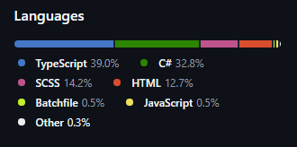






Technológiai stack
Frontend | Backend | Adatbázis | Egyéb
Angular 19 | ASP.NET Core Web API (.NET 9) | SQL | Verziókezelés: Git & GitHub
Ionic Framework | RESTful API architektúra | phpMyAdmin | CI/CD: GitHub Actions
SCSS | Entity Framework Core adatbázis-kezelés |  | Swagger dokumentáció (OpenAPI)

Slide 5
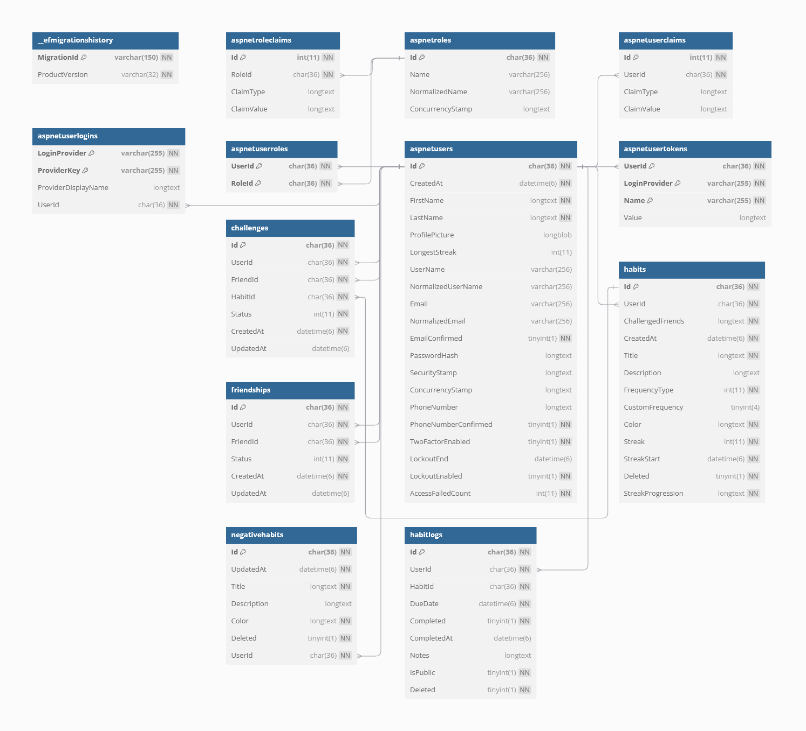
Táblák

Slide 6
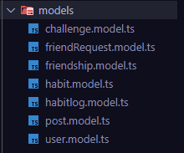
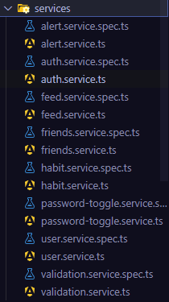
Adatmodellek és szolgáltatások
Modellek
Service-ek

Slide 7

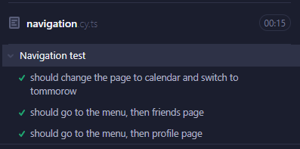
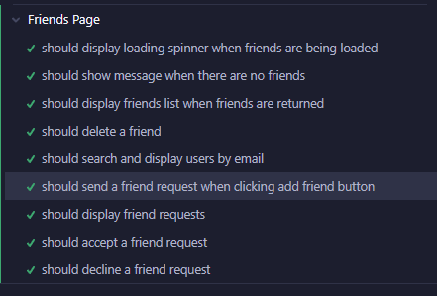
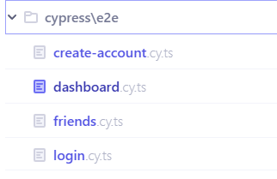
Tesztelés
Desktop frontend | Mobil frontend | Backend
Unit tesztek Jasmin-nel |  | Unit tesztek
E2E tesztek Cypess-sel
Thunder Client tesztek

Slide 8
Jövőbeli Fejlesztések
Valós idejű chat funkció integrálása
Fizetős verzió bevezetése
Biztonsági fejlesztések (2FA)
Többnyelvűség

Slide 9
Összegzés
Eredmények:
Teljes funkcionalitású, többplatformos alkalmazás
Stabil REST API
Valós adatkezelés
Tesztelt rendszer
Dokumentált projekt
Tanulságok:
A tervezési szakasz kiemelt fontosságú
Rendszeres tesztelés elengedhetetlen
A dokumentáció sosem utólagos feladat

Slide 10
Köszönjük a figyelmet!
Ha van kérdés, szívesen válaszolunk.

